Slide 1
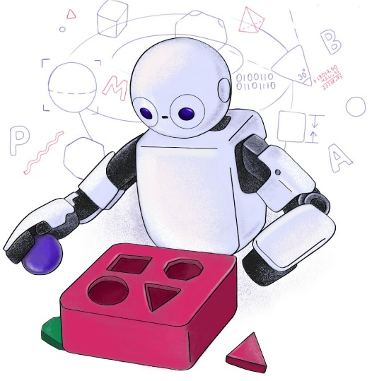

C24 - Inteligência Artificial: Introdução
Felipe A. P. de Figueiredo
felipe.figueiredo@Inatel.br

Slide 2
Informações gerais
Carga horária: 2h por semana (aulas teóricas)
Aulas práticas: 2h por semana
Horário de atendimento: à definir.
Material do curso: https://github.com/zz4fap/c24_inteligencia_artificial

Slide 3
Cronograma
C24
1 | 09/02/26 | Segunda-feira | Inteligência Artificial
2 | 16/02/26 | Segunda-feira | Inteligência Artificial
3 | 23/02/26 | Segunda-feira | Inteligência Artificial
4 | 02/03/26 | Segunda-feira | Inteligência Artificial
5 | 09/03/26 | Segunda-feira | Inteligência Artificial
6 | 16/03/26 | Segunda-feira | Inteligência Artificial
7 | 23/03/26 | Segunda-feira | Inteligência Artificial
8 | 30/03/26 | Segunda-feira | Inteligência Artificial
9 | 06/04/26 | Segunda-feira | Inteligência Artificial
10 | 13/04/26 | Segunda-feira | Prova #1
11 | 20/04/26 | Segunda-feira | Inteligência Artificial
12 | 27/04/26 | Segunda-feira | Inteligência Artificial
13 | 04/05/26 | Segunda-feira | Inteligência Artificial
14 | 11/05/26 | Segunda-feira | Inteligência Artificial
15 | 18/05/26 | Segunda-feira | Inteligência Artificial
16 | 25/05/26 | Segunda-feira | Inteligência Artificial
17 | 01/06/26 | Segunda-feira | Inteligência Artificial
18 | 08/06/26 | Segunda-feira | Inteligência Artificial
19 | 15/06/26 | Segunda-feira | Prova #2
20 | 22/06/26 | Segunda-feira | Prova #3

Slide 4
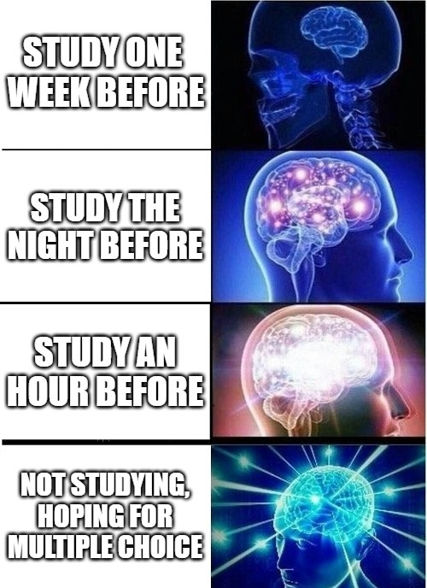
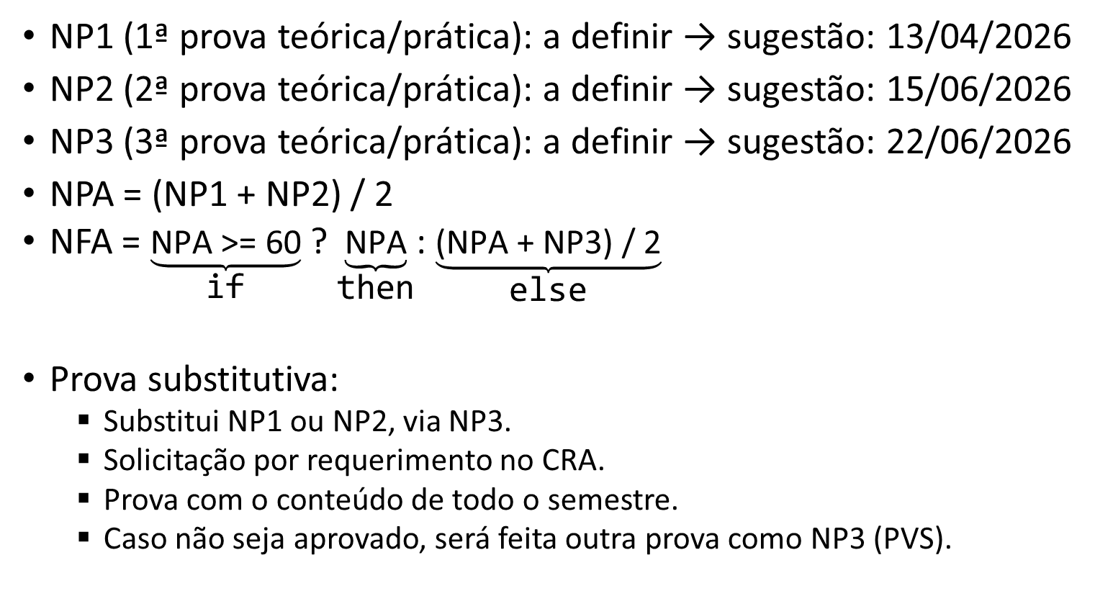
Avaliações
NP1 (1ª prova teórica/prática): a definir → sugestão: 13/04/2026​
NP2 (2ª prova teórica/prática): a definir → sugestão: 15/06/2026​
NP3 (3ª prova teórica/prática): a definir → sugestão: 22/06/2026​
NPA = (NP1 + NP2) / 2​
NFA = $\underset{\text{if}}{\underbrace{\text{NPA}\text{ >= 60}}}$ ? $\underset{\text{then}}{\underbrace{\text{NPA}}}$: $\underset{\text{else}}{\underbrace{\text{(}\text{NPA}\text{ + }\text{NP}\text{3) / 2}}}$ ​
Prova substitutiva:
Substitui NP1 ou NP2, via NP3.​
Solicitação por requerimento no CRA.​
Prova com o conteúdo de todo o semestre.​
Caso não seja aprovado, será feita outra prova como NP3 (PVS).​

Slide 5
Calendário e feriados
Calendário
Disponível no site do Inatel
Feriados
16/02/2026 (Carnaval)
Atentem-se às reposições de aula no portal acadêmico (se houver).​

Slide 6
O que é essa tal de IA?

Slide 7
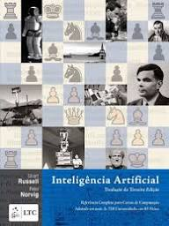
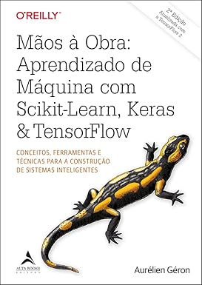
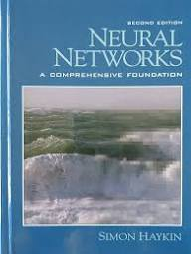
Referências
RUSSELL, Stuart; NORVIG, Peter; SOUZA, Vandenberg Dantas De, Inteligência artificial. Rio de Janeiro, RJ: Editora Campus, 2004 - 2013, ISBN 978-85-352-1177-1 / 978-85-352-3701-6.
GÉRON, Aurélien, Mãos à Obra: Aprendizado de Máquina com Scikit-Learn, Keras & TensorFlow: Conceitos, Ferramentas e Técnicas Para a Construção de Sistemas Inteligentes. Alta Books, 2021, ISBN 855-08-154-89
HAYKIN, Simon S.; ENGEL, Paulo Martins, Redes neurais: Princípios e práticas. 2 ed. São Paulo, SP: Editora Bookman, 2001, 900 p. ISBN 978-85-7307-718-6.

Slide 8
Expectativa vs. realidade
O que a ficção prometeu vs. o que temos hoje.
Processar dados (o "cérebro" da IA) evoluiu muito mais rápido do que a interação física com o mundo (o "corpo" da IA/Robótica).
A revolução das máquinas parou na dificuldade de subir degraus.....
Notes:
"A gente vê o ChatGPT escrevendo poemas e fica assustado, achando que a Matrix vai começar amanhã. Mas fiquem tranquilos: se vocês morarem em um sobrado, a revolução das máquinas vai demorar um pouco para chegar no andar de cima, porque subir degraus ainda é um pesadelo para os algoritmos de locomoção!“
O que é difícil para humanos é fácil para a IA: Fazer cálculos matemáticos complexos, jogar xadrez em nível mundial ou analisar milhões de linhas de código.
O que é fácil para humanos é difícil para a IA: Andar, reconhecer um rosto na multidão, manter o equilíbrio em terreno irregular ou ter percepção sensorial básica.
Processar dados (o "cérebro" da IA) evoluiu muito mais rápido do que a interação física com o mundo (o "corpo" da IA / Robótica).

Slide 9
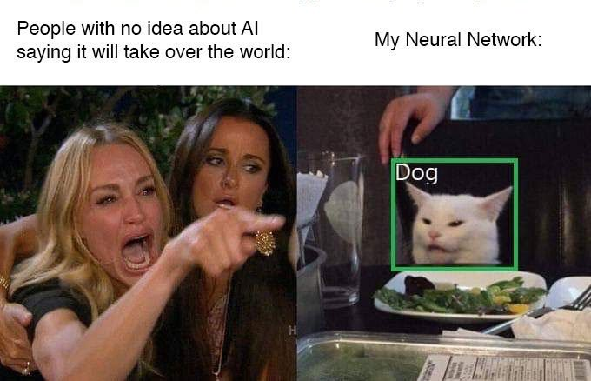
Expectativa vs. realidade
O que é difícil para humanos (e.g., cálculos complexos) é fácil para a IA e vice versa (e.g., andar e reconhecer rostos, objetos).
Notes:
"A gente vê o ChatGPT escrevendo poemas e fica assustado, achando que a Matrix vai começar amanhã. Mas fiquem tranquilos: se vocês morarem em um sobrado, a revolução das máquinas vai demorar um pouco para chegar no andar de cima, porque subir degraus ainda é um pesadelo para os algoritmos de locomoção!“
O que é difícil para humanos é fácil para a IA: Fazer cálculos matemáticos complexos, jogar xadrez em nível mundial ou analisar milhões de linhas de código.
O que é fácil para humanos é difícil para a IA: Andar, reconhecer um rosto na multidão, manter o equilíbrio em terreno irregular ou ter percepção sensorial básica.
Processar dados (o "cérebro" da IA) evoluiu muito mais rápido do que a interação física com o mundo (o "corpo" da IA / Robótica).

Slide 10
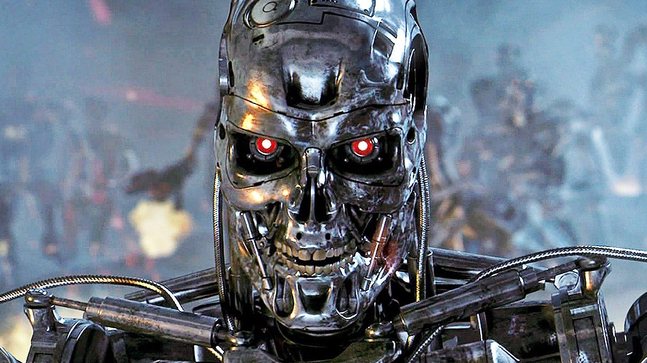
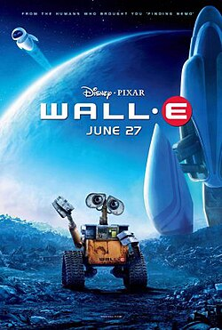
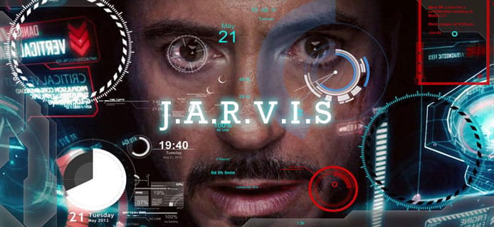
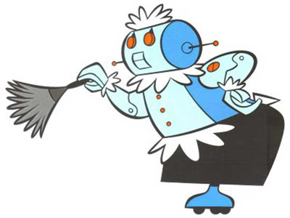
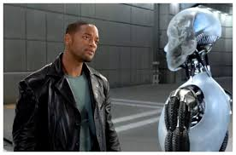
O que vocês acham que é IA?
IA não é só robô assassino ou mordomo digital. É matemática aplicada com muito marketing.

Slide 11
O que é IA?
Algumas definições:
John McCarthy (1955)
"A ciência e engenharia de criar máquinas inteligentes, especialmente programas de computador inteligentes.“
Marvin Minsky (1968)
"IA é a ciência de fazer as máquinas fazerem coisas que exigiriam inteligência se fossem feitas por humanos.“
Notes:
Definição formal: Capacidade de uma máquina de receber estímulos vindos do ambiente, interpretá-los, aprender com eles e usar o conhecimento adquirido para tomar decisões e resolver problemas, interagindo com o ambiente

Slide 12
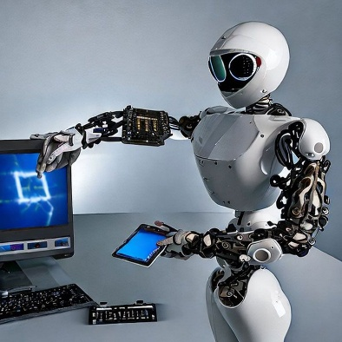
O que é IA?
Stuart Russell & Peter Norvig (2003)
"O estudo de agentes que recebem percepções do ambiente e executam ações."
Sensores
Percepções
?
Ambiente
Agente
Ações
Atuadores

Slide 13
Breve história e evolução

Slide 14
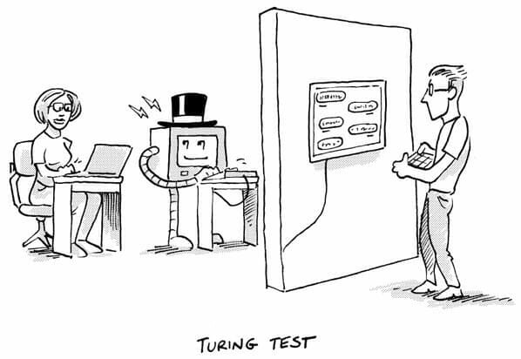
O teste de Turing (1950)
Alan Turing inicia seu artigo "Computing Machinery and Intelligence“ com a pergunta: máquinas podem pensar?
Porém, como as definições de "máquina" e "pensar" são muito subjetivas, para uma discussão científica rigorosa, ele muda a pergunta: as máquinas podem nos enganar?
Para testar, ele propôs o “jogo da imitação”, também conhecido como “teste de Turing”.
Se não conseguimos distinguir a máquina de um humano, então ela é inteligente.
Notes:
Turing descreve o teste originalmente com três pessoas: um homem (A), uma mulher (B) e um interrogador (C). O interrogador deve descobrir quem é o homem e quem é a mulher apenas por perguntas escritas.
Depois, ele substitui um dos participantes por uma máquina. Se o interrogador errar tanto quanto errava com humanos, a máquina "venceu".

Slide 15
O teste de Turing (1950)
Para passar no teste, a máquina deve ter as seguintes capacidades:
Processamento de linguagem natural: comunicar-se em um idioma natural
OBS.: O teste de Turing original considera apenas linguagem escrita, mas versões atuais incorporam a linguagem falada.​
Representação de conhecimento: armazenar o que sabe, lê ou ouve.​
Raciocínio automatizado: usar o conhecimento armazenado para chegar a novas conclusões.​
Aprendizado de máquina: adaptar-se a novas situações e reconhecer padrões.

Slide 16
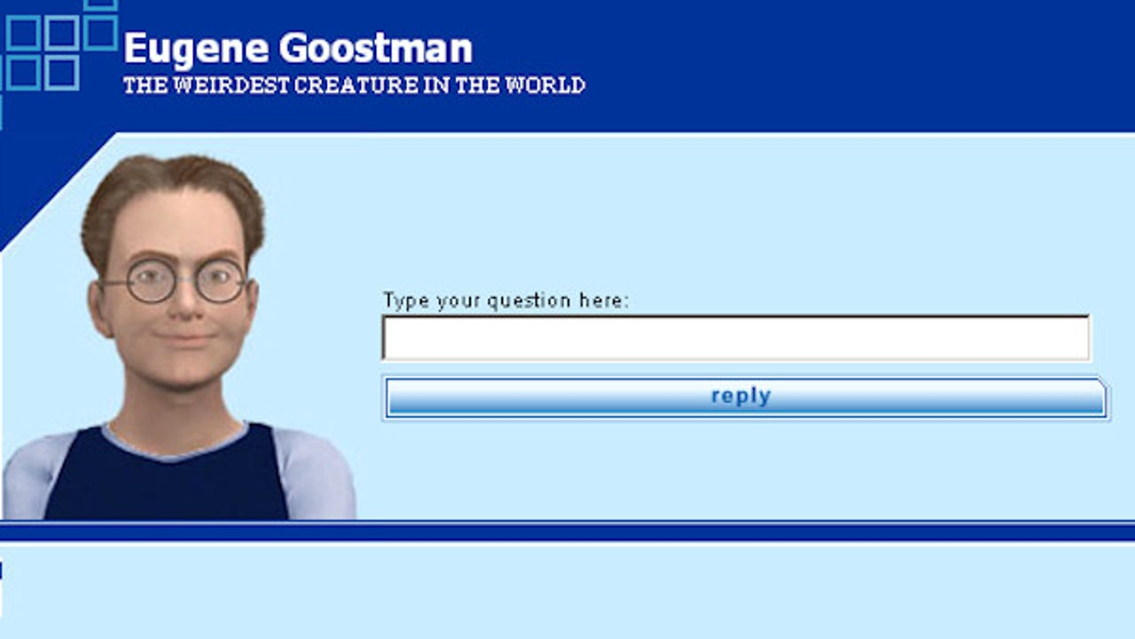
O teste de Turing: Eugene Goostman
Em 2014, durante um evento no reino unido, um chatbot chamado Eugene Goostman, convenceu 10 de 30 juízes de que era um menino ucraniano de 13 anos​.
O evento exigia que apenas que 30% dos juízes ficassem convencidos de que um participante fosse um humano.
O bot fingiu ser uma criança estrangeira para que seus erros fossem perdoados pelos juízes.
Fonte: https://g1.globo.com/tecnologia/noticia/2014/06/computador-convence-juizes-que-e-garoto-de-13-anos-em-teste-de-turing.html

Slide 17
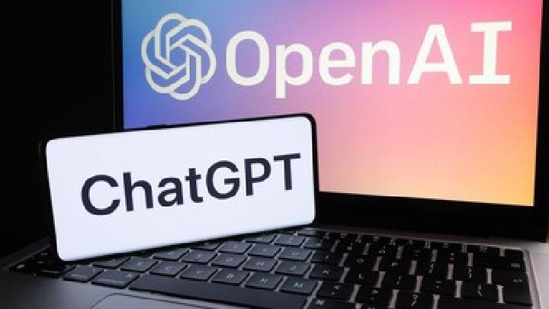
O teste de Turing: GPT-4.5
Com o avanço das LLMs, o teste de Turing "clássico" ficou fácil demais.
Em um estudo da Universidade da Califórnia em 2025, o GPT-4.5 enganou humanos em 73% das vezes.
Nesse mesmo teste, seres humanos conseguiram convencer os juízes de que eram humanos em apenas cerca de 66% das vezes.
Ou seja, a IA foi considerada mais humana que os próprios humanos!
Fonte: https://tecnoblog.net/noticias/gpt-4-5-da-openai-passa-no-teste-de-turing-e-engana-humanos-mostra-estudo/
Notes:
O Resultado: Em um estudo da Universidade da Califórnia (San Diego) em 2025, o GPT-4.5 enganou humanos em 73% das vezes.
Curiosidade: Nesse mesmo teste, seres humanos reais conseguiram convencer os juízes de que eram humanos em apenas cerca de 66% das vezes. Ou seja, a IA foi considerada mais humana que os próprios humanos!

Slide 18
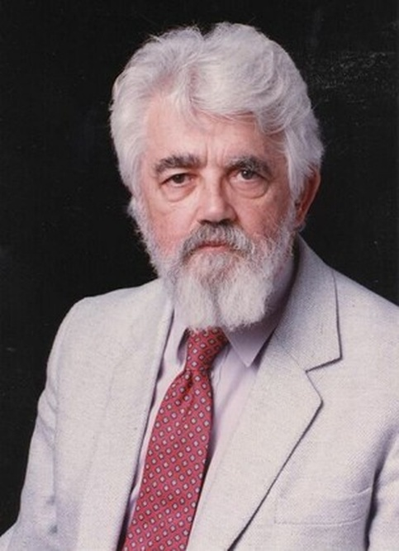
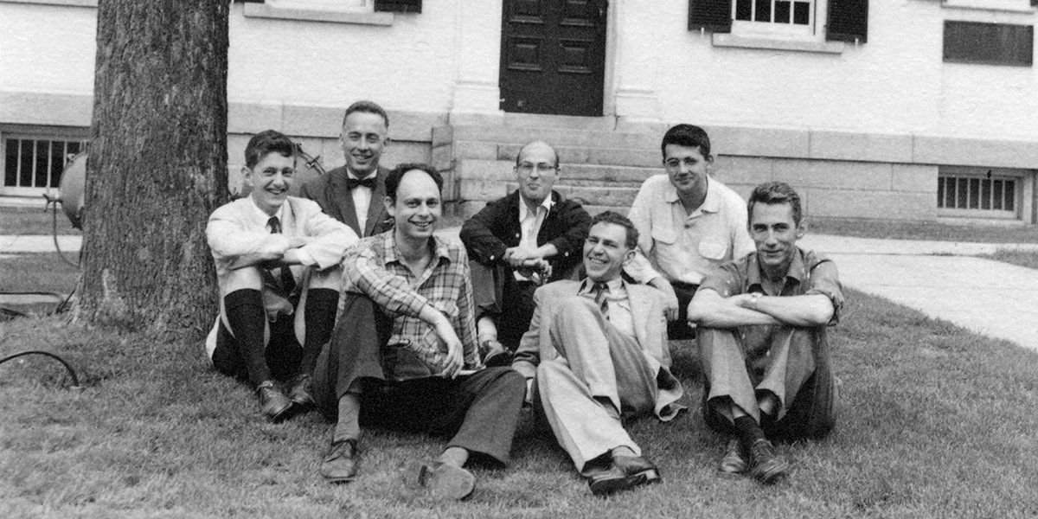
O nascimento da IA (1956)
Em 1956, o cientista da computação, John McCarthy sugeriu o nome Inteligência Artificial para o novo campo de estudo apresentado em um workshop na faculdade de Dartmouth.
Foi a primeira vez que o termo foi utilizado e fixou-se desde então.​

Slide 19
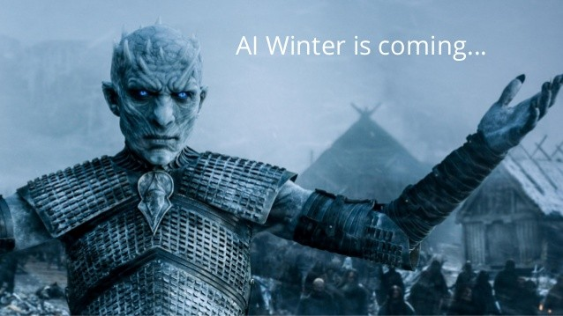
Houveram promessas demais, mas resultados de menos.

Slide 20
Os invernos da IA (anos 70-80)
Após o entusiasmo inicial, percebeu-se que os sistemas criados eram incapazes de lidar com problemas reais e complexos.
As expectativas estavam muito acima da capacidade computacional e teórica da época.
Em 1973, o relatório Lighthill concluiu que a IA era "futilidade total“, resultando em cortes de financiamento nos EUA e Reino Unido.
A pesquisa em IA perdeu visibilidade e apoio, e muitos laboratórios foram desativados ou redirecionados.
Notes:
Houveram promessas demais, resultados de menos.
Por que parou? Falta de dados e processamento.
A Crise de Identidade: O termo "Inteligência Artificial" ficou tão queimado que pesquisadores mudaram os nomes de seus projetos para "Sistemas de Apoio à Decisão" só para não perderem a verba.

Slide 21
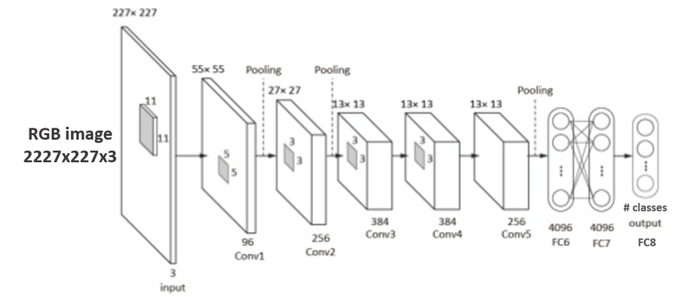
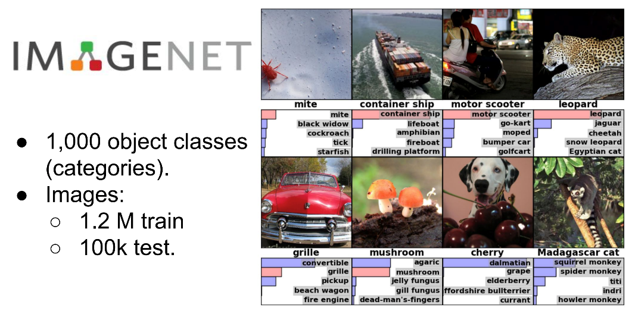
AlexNet: O big bang do deep learning (2012)
Em 2012, a rede neural profunda AlexNet proposta pela equipe do Prof. Geoffrey Hinton (o “pai do deep learning") venceu a competição ImageNet com uma margem significativa (erro caiu de 26.2% para 15.3%).
Inovações-chave: uso de GPUs para treino para treino em larga escala, rede neural convolucional profunda (8 camadas), ReLU como função de ativação, dropout para regularização e data augmentation para aumentar o conjunto de treino.
Notes:
A diferença de desempenho foi tão absurda que todos os outros pesquisadores abandonaram suas técnicas antigas no ano seguinte para copiar a AlexNet.
Enquanto os outros algoritmos melhoravam 1% por ano, a AlexNet reduziu o erro para 15,3% de uma vez só.
Sem esse marco de 2012, não teríamos reconhecimento facial no celular, carros autônomos ou o próprio ChatGPT, pois todos bebem da fonte do Deep Learning que a AlexNet validou.

Slide 22
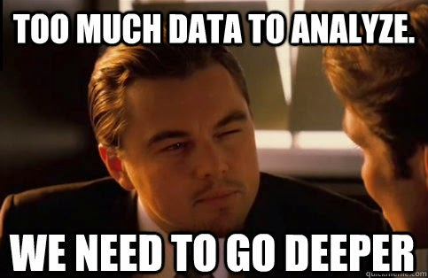
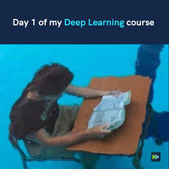
AlexNet: O big bang do deep learning (2012)
O sucesso da AlexNet deu novo impulso à pesquisa e investimento em redes neurais.
Sem esse marco de 2012, não teríamos reconhecimento facial e de fala no celular, carros autônomos ou o próprio ChatGPT, pois todos bebem da fonte do deep learning que a AlexNet validou.
Notes:
A diferença de desempenho foi tão absurda que todos os outros pesquisadores abandonaram suas técnicas antigas no ano seguinte para copiar a AlexNet.

Slide 23
Panorama atual

Slide 24
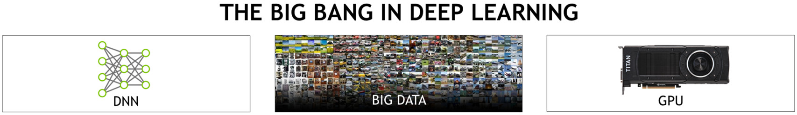
Por que a IA se difundiu tanto?
Grandes volumes de dados disponíveis: geramos centenas de terabytes por dia.
O surgimento de recursos computacionais poderosos: GPUs, FPGAs e CPUs com múltiplos cores.
Desenvolvimento de novas estratégias de aprendizagem: deep-learning, deep reinforment-learning, modelos generativos, transformers, etc.
Disponibilidade de bibliotecas que facilitam o desenvolvimento de soluções com IA.

Slide 25
Perguntas?

Slide 26
Obrigado!

